Slide 1
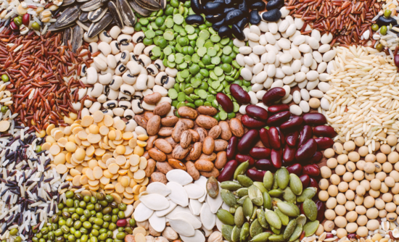
Planten ontsaaien met Zaad
Loes Hooijboer & Jessica van Elswijk
Docenten Biologie op de Middelbare Laboratorium Opleiding
MLO, ROC Nova College Beverwijk
Voor vragen: lhooijboer@novacollege.nl

Slide 2
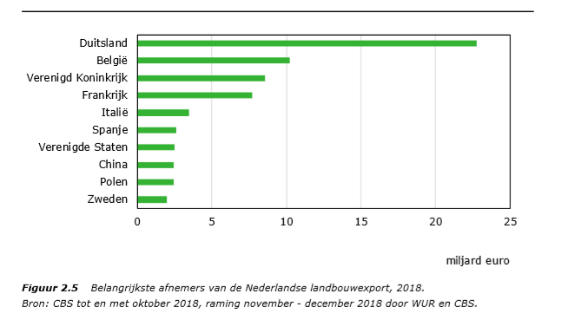
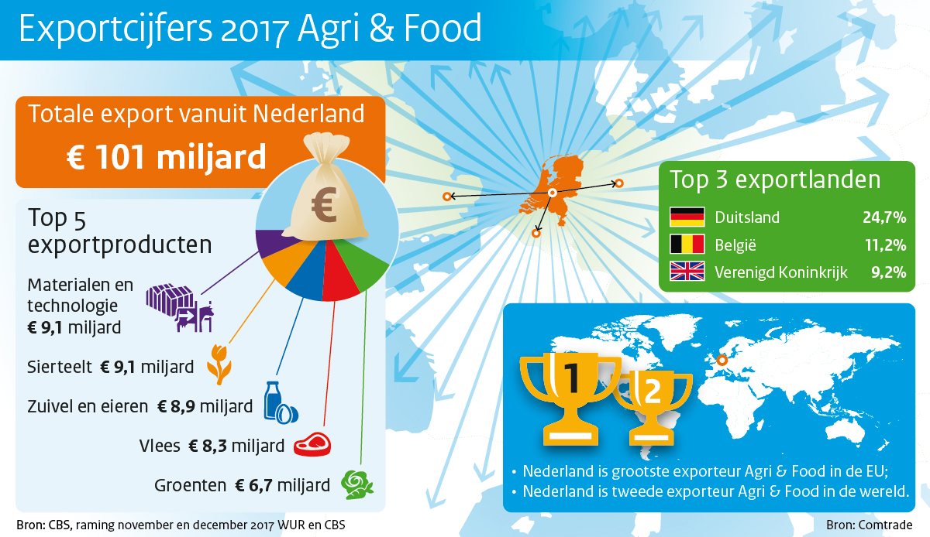
https://www.agroberichtenbuitenland.nl/actueel/nieuws/2019/01/17/nederlandse-export-landbouwproducten-in-2018-ruim-€-90-miljard
https://www.rijksoverheid.nl/actueel/nieuws/2018/01/19/export-landbouwproducten-in-2017-bijna-€-92-miljard

Slide 3
Nederland 2e plaats op wereld wat betreft export agrarische producten
https://www.plantum.nl/ https://seedvalley.nl

Slide 4
Practica, gebaseerd op het werkveld

Slide 5
De practica die we jullie graag mee willen geven

Slide 6
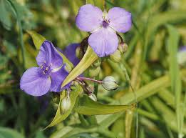
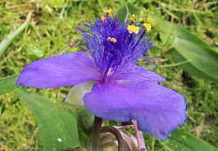
Beweging op celniveau
https://commons.wikimedia.org/wiki/File:Movement_of_organelles_in_Tradescantia_stamen_hair_cells.webm
Eendagsbloem, haren met pincet lostrekken en onder de microscoop bekijken onder dekglaasje met druppel demiwater.
Plasmastroming komt na ong 5 minuten op gang.

Slide 7
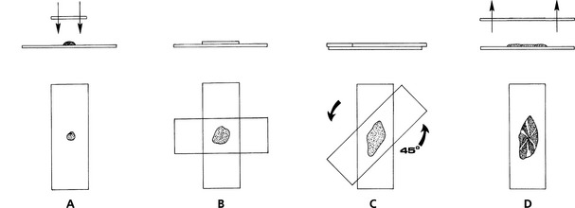
Pectinase:
Hogere opbrengst sappen
https://www.google.nl/url?sa=t&rct=j&q=&esrc=s&source=web&cd=4&ved=2ahUKEwj4puiW7-rhAhWBIVAKHS9ID6cQFjADegQIAxAC&url=https%3A%2F%2Fmaken.wikiwijs.nl%2Fbestanden%2F475310%2FWerkblad_Pectinase.doc&usg=AOvVaw2QfTl1sYSHrkf88ga17J0-
Maak een squashpreparaat van de appel, aardappel en/of gekookte aardappel.
Kleur je preparaat met rutheniumrood.
Verschil tussen gekookt en ongekookt (hoe kun je anders je aardappel prakken?)

Slide 8
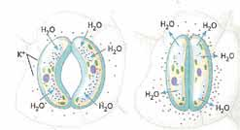
Huidmondjes:
https://www.nrc.nl/nieuws/2019/04/01/vluggere-huidmondjes-verhogen-oogst-a3955321
Door kaliumnitraat toe te voegen zwellen de huidmondjes op (door hoge osmotische waarde) en ontstaat er een opening.
http://edepot.wur.nl/112081
Goede planten zijn de kalanchoe en de prei omdat je daar makkelijk de epidermis van kan oogsten en een prep van kan maken.
Knakken, prep maken met demi, wegzuigen met tissue, Kaliumnitraat 20% toevoegen en kijken wat er gebeurt.
Evt. kunnen leerlingen ook aantal huidmondjes tellen
en uitrekenen hoeveel per mm²

Slide 9
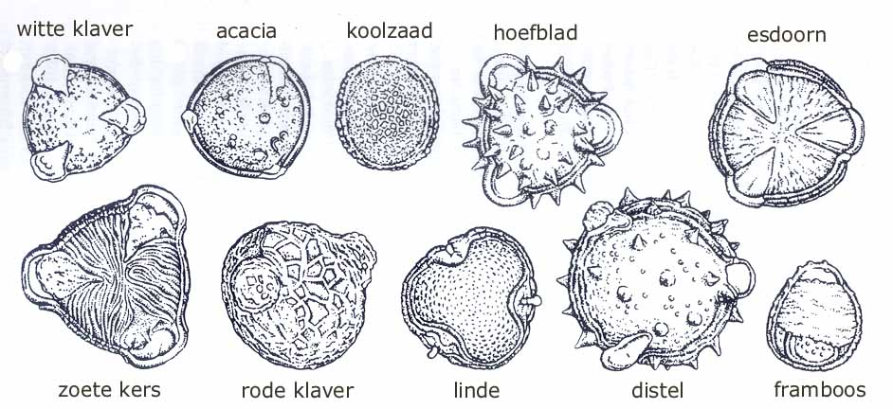
Honing:
Kwaliteitscontrole VWA
Inzicht studenten “echte” en “nep”-honing
Non-eu is suikerwater, bevat vaak alleen suiker en caramel voor de kleur (of een kleurstof….)
Voor nu is de honing al voor jullie klaar gemaakt.
Druppel op objectglaasje, dekglaasje erop en je kunt de pollen bekijken.
(zie ook overzicht met pollen op de formulieren)
Meegenomen:
Echte honing imker
Biologische honing
Melvita (aldi? Lidl? Goedkopie)
Gebruik echte imkerhoning, anders heb je mogelijk geen pollen.

Slide 10
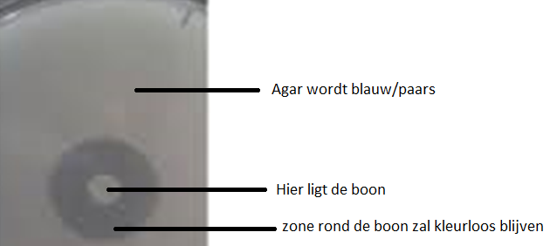
Amylase:
Afbraak zetmeel in suikers → bio-ethanol / hogere voedselproductie
http://www.vib.be/nl/landbouw-en-milieu/Pages/Voorbeelden-van-biotechnologie-in-voeding.aspx
Voor nu kant en klare petrischalen met zetmeel-agar.
Verschillende bonen geven mogelijk verschillende resultaten.
Na 24 uur overgieten met Jodium (in epjes) → Duidelijk hofje zichtbaar.
Hoe groter het hofje, des te meer amylase wordt er aangemaakt.

Slide 11
Kiemkracht in tuinkerszaden:
https://www.uva.nl/content/nieuws/persberichten/2015/09/wat-is-het-effect-van-zout-op-planten.html
Des te hoger de kiemkracht, des te hoger de opbrengt.
Voor nu met loodacetaat (stond nog in de kast).
Milieubelastend dus beter om dit met zout te doen.
Filtreerpapier op maat knippen, in petrischaal, 25 zaden erin, loodacetaat erbij (in elke petrischaal andere concentratie) en dan na 7 dagen kiemkracht controleren.

Slide 12
Handige websites
http://www.saps.org.uk/
https://www.nuffieldfoundation.org/teachers
https://www.wur.nl/nl/Onderwijs-Opleidingen/Docenten-vwo/Vakken/Biologie.htm
www.seedvalley.nl
www.plantum.nl
Leuke film over werken met planten:
https://www.youtube.com/watch?v=dFiCI1XtL5U

Slide 13
Enkele huishoudelijke mededelingen
Alle practica op de nibi-site als word-bestand, nu stencil met slechts enkele practica die hier uitvoerbaar zijn in 1,5 uur.
Na afloop graag helpen opruimen:
Materialen in de juiste afvalbakken
Doekje over de tafel
Microscopen: tafel omlaag, preps in “glasbak” en snoer oprollen en hoes erover
Om mee te nemen:
petrischaal met bonen + epje met jodium
materiaal plantum en Seedvalley
Setje met practica

